Slide 1
Modelo de aprendizaje automático para predecir fallas hidráulicas
en redes de alcantarillado pluvial
Luis Fernando Fajardo Bravo
30 de octubre de 2026

Slide 2
Chico Sur lista; Chico Norte incorporada como prueba externa
Corte al 30 de octubre · candidatos A ajustados; transferencia B aún sin medir.
CHICO SUR · ENTRENAMIENTO
CANDIDATOS · RMSE INTERNO
CHICO NORTE · CAMPAÑA SWMM
138.560 filas
73,78 / 86,42 m³
975 / 975
866 de 1.000 simulaciones elegibles con el QA provisional.
XGBoost / MLP · 50 ensayos cada uno; selección solo con Chico Sur.
787 elegibles; 188 excluidas. Aún no hay score de transferencia.
MLP
Búsqueda 50/50 terminada y ensemble final de cinco semillas (42–46) ajustado.
Chico Norte es la prueba externa. Para medir transferencia: congelar dominio, registrar candidatos reales y sellar predicciones.
MLSMFP | Avance: auditoría, ajuste y transferencia entre redes | 30-10-2026
45

Slide 3
Chico Sur: simulaciones filtradas con QA hidráulico
QA hidráulico aplicado a las simulaciones reconstruidas de Chico Sur; criterios aún provisionales.
CORRIDAS FUENTE
APTAS PARA ENTRENAR
EXCLUIDAS
FORMAS PRESENTES
1.000
866
134
36 / 40
Simulaciones SWMM
Tras controles de QA
Sin imputar etiquetas
Cuatro grupos sin corrida apta
MOTIVOS DE EXCLUSIÓN
138.560 filas
No drenada
100
160 nodos · 21 variables
41.497 filas inundadas (29,9%)
Umbral: 1 m³
Continuidad > 5%
35
134 excluidas: 100 no drenadas y 35 sobre 5% de continuidad; un caso comparte motivos. El umbral y las tolerancias siguen pendientes de justificación hidráulica.
MLSMFP | Avance: auditoría, ajuste y transferencia entre redes | 30-10-2026
46

Slide 4
Diseño de evaluación: Chico Norte permanece aislada
Chico Sur selecciona los hiperparámetros; Chico Norte se conserva como prueba externa independiente.
ENTRENAMIENTO
SELECCIÓN INTERNA
PRUEBA EXTERNA
Chico Sur
GroupKFold(5)
Chico Norte
→
→
866 corridas aptas
Preparación congelada
Separación por forma
Optuna solo ve Chico Sur
975 corridas staged Etiquetas y score real aún cerrados
Control contra fuga de información
Los manifiestos enlazan INP, hidrogramas, RPT/OUT, QA y variables. La ruta de scoring está probada con fixtures sintéticos; falta congelar la compatibilidad estructural antes de registrar y predecir en B.
Una red externa mide transferencia a Chico Norte; no estima desempeño para una población de redes.
MLSMFP | Avance: auditoría, ajuste y transferencia entre redes | 30-10-2026
47

Slide 5
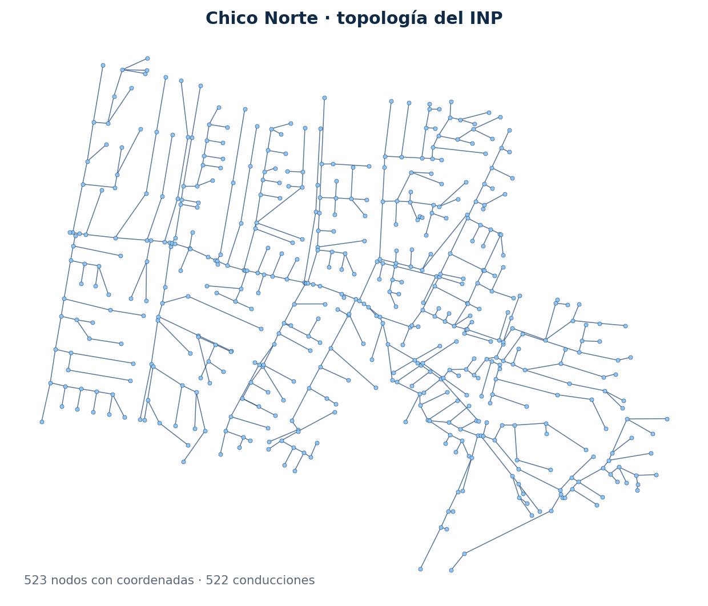
Chico Norte: topología del INP
Vista de nodos y conducciones; este mapa no contiene resultados de simulación ni predicciones.
NODOS CON COORDENADAS
523
Inventario geométrico leído del INP base.
CONDUCCIONES
522
Trazado de enlaces entre nodos según el INP.
Topología solamente · sin caudales ni inundación
MLSMFP | Avance: auditoría, ajuste y transferencia entre redes | 30-10-2026
48

Slide 6
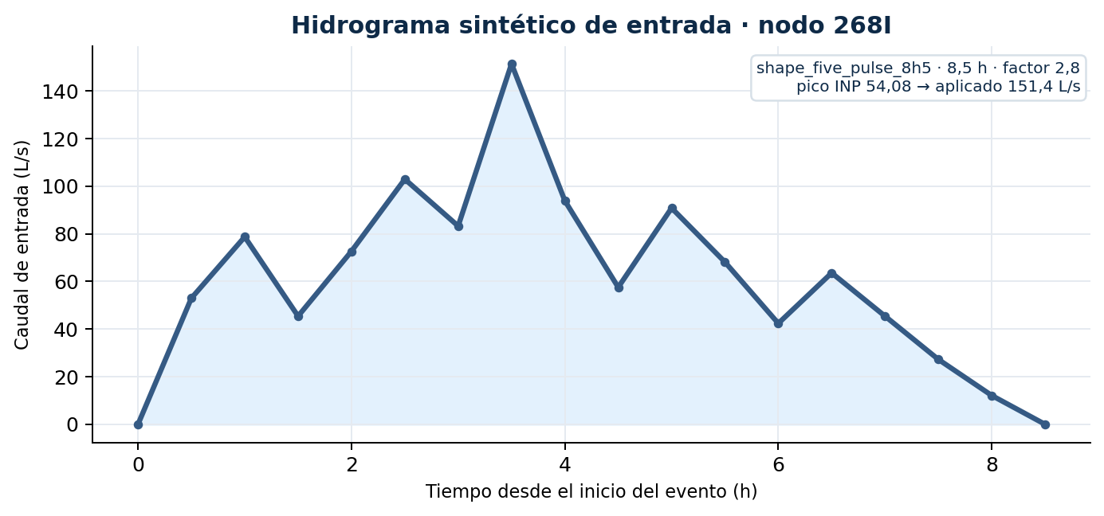
Chico Norte: hidrograma sintético y campaña SWMM
Ejemplo de entrada nodal para Chico Norte; los caudales provienen del INP y de formas sintéticas.
ESCENARIOS EJECUTADOS
975
39 formas × 25 factores; resultados SWMM completos y filtrados por QA.
QA final: 787 elegibles · 188 excluidas.
GRILLA DE FACTORES
0,2–5,0
Paso de 0,2; se conserva el pico nodal de referencia y se escala por factor.
Ejemplo: nodo 268I · pico base 54,08 L/s · pico con factor 2,8: 151,4 L/s.
Entrada sintética de caudal por nodo; no es lluvia observada ni transformación lluvia–escorrentía. Se aplicó el redondeo aprobado al minuto más cercano.
MLSMFP | Avance: auditoría, ajuste y transferencia entre redes | 30-10-2026
49

Slide 7
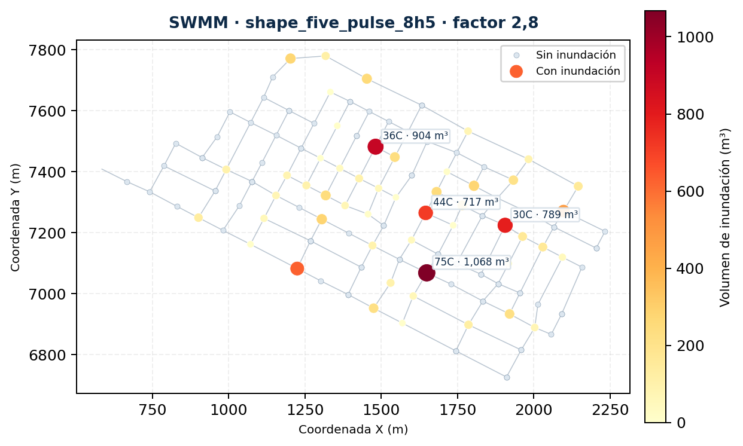
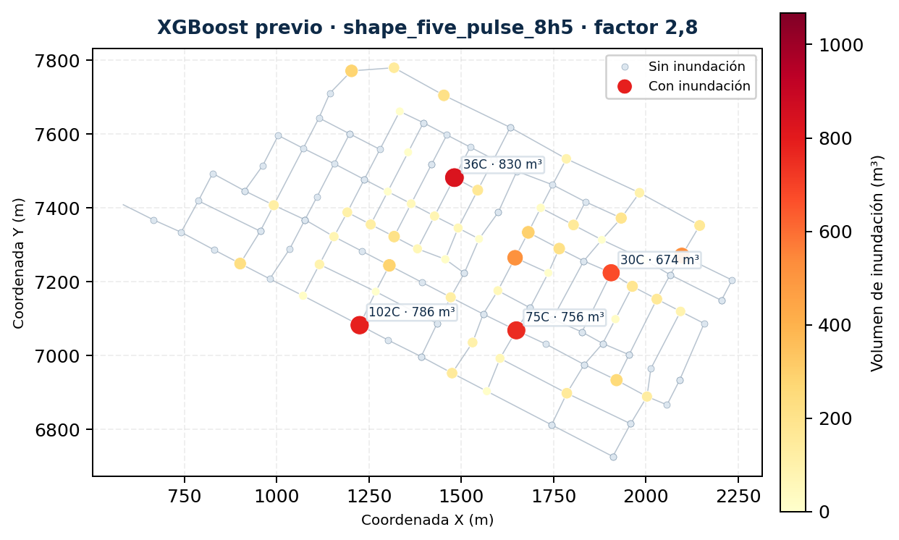
Chico Sur · escenario inundado mediano
Mapa SWMM y modelo promovido anteriormente · mismo escenario y escala; comparación retrospectiva, no validación del candidato actual.
SWMM · 9.518 m³ · 52 nodos
XGBoost previo · 9.278 m³ · 52 nodos
Diferencia del volumen total en este ejemplo: −240 m³. XGBoost anterior (promovido el 06-oct); no es paridad OOF ni prueba externa.
MLSMFP | Avance: auditoría, ajuste y transferencia entre redes | 30-10-2026
50

Slide 8
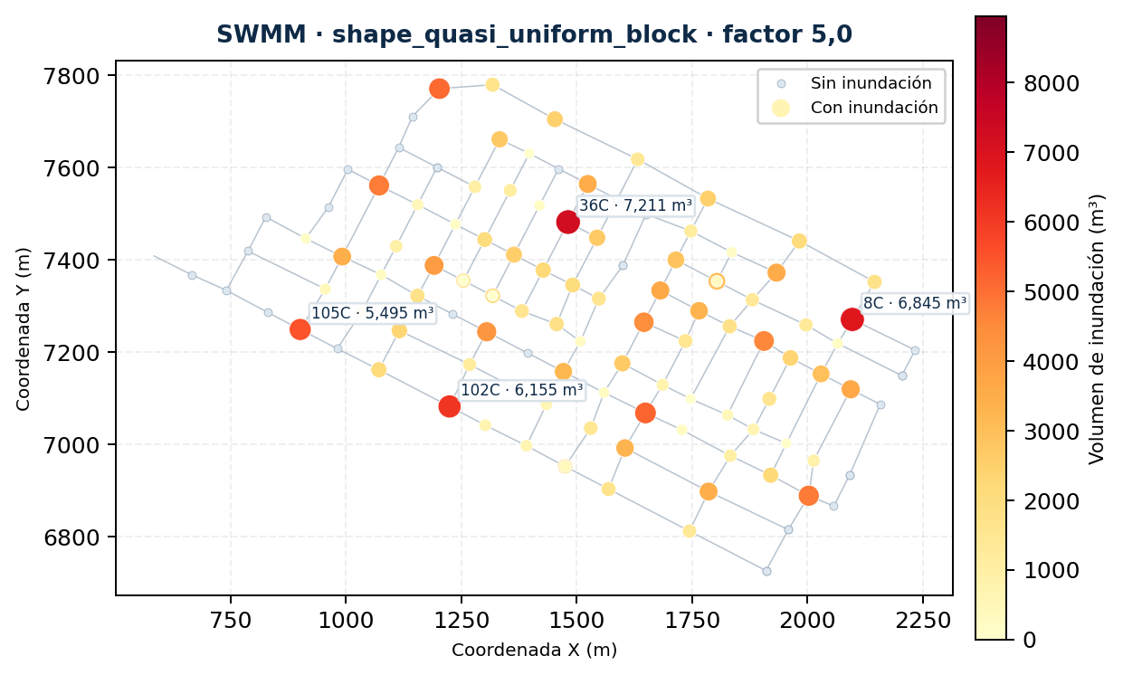
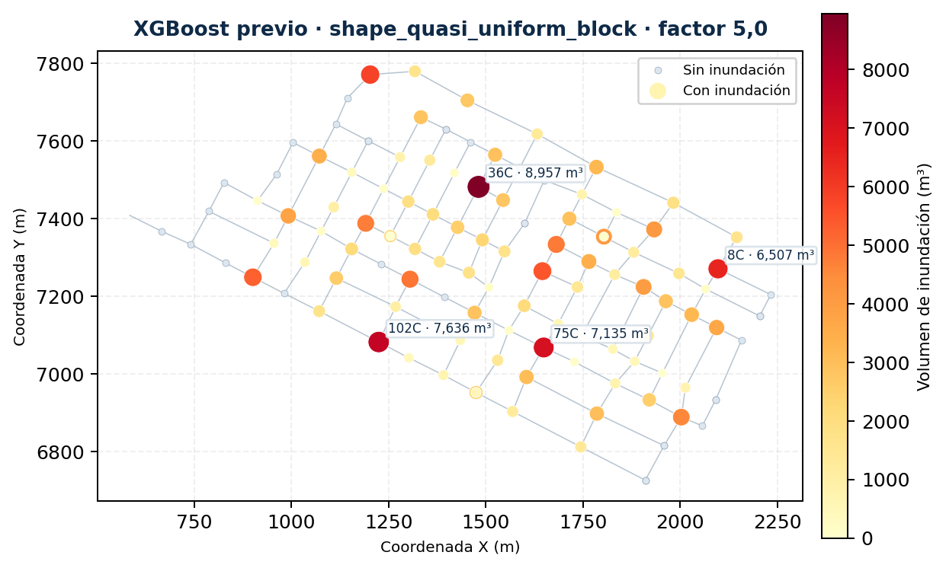
Chico Sur · escenario de mayor volumen total
Mapa SWMM y modelo promovido anteriormente · mismo escenario y escala; comparación retrospectiva, no validación del candidato actual.
SWMM · 183.407 m³ · 93 nodos
XGBoost previo · 188.628 m³ · 91 nodos
Diferencia del volumen total en este ejemplo: +5.221 m³. XGBoost anterior (promovido el 06-oct); no es paridad OOF ni prueba externa.
MLSMFP | Avance: auditoría, ajuste y transferencia entre redes | 30-10-2026
51

Slide 9
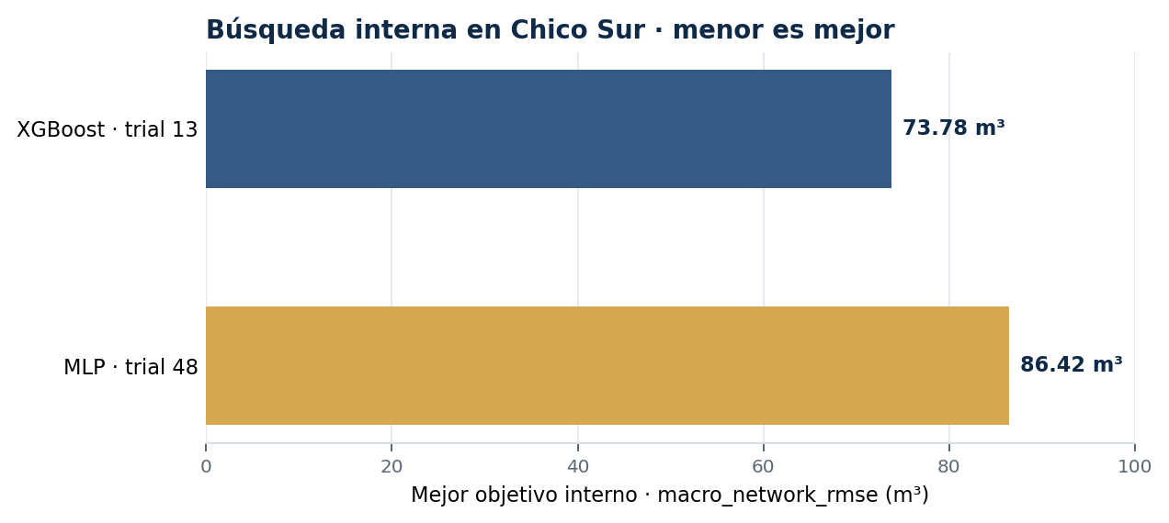
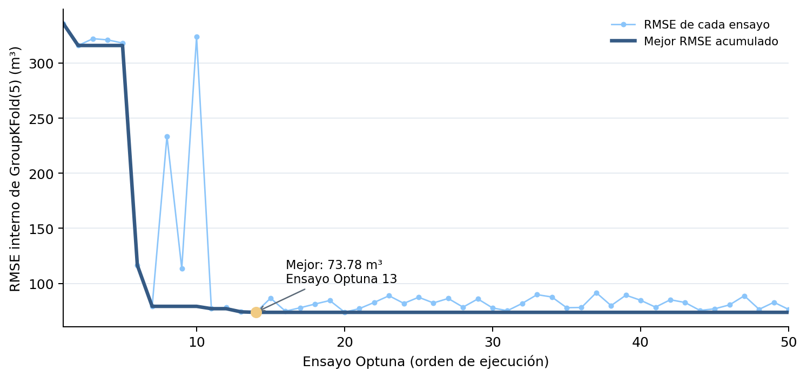
Selección interna de XGBoost y MLP
50 ensayos cada uno · GroupKFold(5) por forma · Chico Sur como única red de selección.
XGBOOST · MEJOR ENSAYO
73,782 m³
Trial 13 · menor macro_network_rmse.
MLP · MEJOR ENSAYO
86,420 m³
Trial 48 · mismo objetivo y protocolo.
Ensemble MLP de cinco semillas ajustado (42–46).
Mejores objetivos internos; no miden transferencia a B ni generalización entre redes.
MLSMFP | Avance: auditoría, ajuste y transferencia entre redes | 30-10-2026
52

Slide 10
Candidatos ajustados; Chico Norte simulada y preparada
Corte verificado al 30 de octubre · conteos de B describen QA, no desempeño del modelo.
XGBOOST · CANDIDATO A LISTO
MLP · ENSEMBLE LISTO
50 / 50 ensayos
50 / 50 + 5 semillas
Seleccionado y ajustado con Chico Sur; artefactos y procedencia verificados.
Trials terminados; ensemble 42–46 recargado y verificado. La selección interna sigue siendo exploratoria.
CHICO NORTE · QA
787 elegibles · 188 excluidas · 0 pendientes
3.901 artefactos enlazados con hashes verificados. QA de continuidad (5%) y drenaje continúa provisional.
MLSMFP | Avance: auditoría, ajuste y transferencia entre redes | 30-10-2026
53

Slide 11
Transferencia a Chico Norte: paso actual y visuales disponibles
Las pruebas sintéticas del scorer no son un resultado real de transferencia.
1
Congelar dominio
2
Registrar candidatos
3
Predecir y sellar
4
Evaluar y mapear
Aprobar compatibilidad estructural común de A y B.
Enlazar modelos, fuentes y variables reales por hashes.
Emitir predicciones en B antes de abrir sus etiquetas.
Calcular métricas y producir paridad/mapas del candidato.
Ya existen: topología de Chico Norte y mapas SWMM de inundación en Chico Sur; las comparaciones mostradas usan un XGBoost anterior. Aún no existen mapas de predicción ni paridad para el candidato nuevo en Chico Norte.
El scoring real sigue cerrado: falta aprobar la política de dominio y sellar predicciones fuente-enlazadas.
MLSMFP | Avance: auditoría, ajuste y transferencia entre redes | 30-10-2026
54

Slide 12
Avance logrado y decisiones para completar la transferencia
Chico Norte ya fue simulada y preparada como prueba externa; todavía no se usa para entrenar.
Evidencia disponible
Evidencia pendiente
• Chico Sur: 866 elegibles; 138.560 filas.
• Congelar dominio A→B; QA sigue provisional.
• XGBoost y MLP: 50/50 trials; ensemble MLP listo.
• Registrar candidatos y sellar predicciones reales.
• Chico Norte: 975; 787 elegibles; 3.901 hashes verificados.
• Puntuar B, crear paridad/mapas y probar una tercera red.
Cautela hidráulica: el umbral de continuidad del 5% y las tolerancias de drenaje siguen provisionales; presentar como filtro operativo, no estándar validado.
Alcance actual: hidrogramas sintéticos de caudal por nodo. No se simula lluvia–escorrentía.
MLSMFP | Avance: auditoría, ajuste y transferencia entre redes | 30-10-2026
55

Slide 13
Trazabilidad y límites de la evidencia
Modelos y campaña tienen manifiestos; los objetivos de Chico Norte permanecen cerrados.
Preparación A
813323e3ef75b752
138.560 filas · 866 corridas elegibles · tabular_v4_21
XGBoost · hashes
a1a6e504… / 045526a9…
Clasificador / regresor · candidato A-only
MLP · hashes
0bb1045f… / a450253d…
Clasificador / regresor · ensemble 42–46
Chico Norte
975 · 787 QA aptas
3.901 artefactos con hashes verificados; 188 excluidas
Scorer · fixtures
98 pruebas aprobadas
Pruebas sintéticas; sin score real de B
Trazabilidad completa en manifests y bitácora; no se incorporaron etiquetas de B al entrenamiento.
MLSMFP | Avance: auditoría, ajuste y transferencia entre redes | 30-10-2026
56

